Slide 1
1
7
2
8
3
9
https://apps4health.eu/
4
Module 11 - Session de formation expérientielle (11.2) Applications pour les services de santé
10
5
11
6
Financé par l'Union européenne. Les points de vue et opinions exprimés n'engagent que leurs auteurs et ne reflètent pas nécessairement ceux de l'Union européenne ou de l'Agence exécutive européenne pour l'éducation et la culture (EACEA). Ni l'Union européenne ni l'EACEA ne peuvent en être tenues pour responsables.

Slide 2
Partenaires
UNIVERSITAT DE VALENCIA
VALENCIA, ESPAGNE
www.uv.es
PROLEPSIS
ATHENES, GRECE www.prolepsis.gr
WESTFALISCHE HOCHSCHULE GELSENKIRCHEN, BOCHOLT, RECKLINGHAUSEN
GELSENKIRCHEN, ALLEMAGNE
www.w-hs.de
OXFAM ITALIA INTERCULTURA
AREZZO, ITALIE
www.oxfamitalia.org/
CONNEXIONS
ATHENES, GRECE
www.connexions.gr
RESET
CHYPRE
www.resetcy.com
media k GmbH
Bad Mergentheim, ALLEMAGNE
www.media-k.eu
COORDINA ORGANIZACIÓN DE EMPRESAS Y RECURSOS HUMANOS, S.L.
VALENCIA, ESPAGNE
coordina-oerh.com
AMSED
STRASBOURG, FRANCE
www.amsed.fr

Slide 3
Session de formation expérientielle : Contenu
1. Identification interactive des applications de services de santé et de leurs différents types

Slide 4
Compétences
11
Applications pour les services de santé
1
Donner aux participants les compétences nécessaires pour évaluer le public et fournir des services de santé.
Encourager les participants, par des activités pratiques, à mettre en application les connaissances nouvellement acquises.
Améliorer les compétences nécessaires pour prendre des décisions éclairées concernant la sélection, l'utilisation et l'intégration des applications dans la vie quotidienne des participants.
Source : licence Pixabay
Image by vectorjuice on Freepik

Slide 5
11.2.1 Identification interactive des applications de services de santé et de leurs différents types
Objectifs
Se familiariser avec les applications de services de santé les plus populaires
Différencier les fournisseurs publics et privés d'applications de services de santé et leurs intérêts spécifiques
Recueillir et évaluer plusieurs exemples
Créer un plan personnel pour l'utilisation bénéfique des applications des services de santé
Image by vectorjuice on Freepik

Slide 6
Applications pour les services de santé
11
Applications pour les services de santé
1
1
11
Les applications orientées services, par exemple, rappellent aux utilisateurs de prendre leurs médicaments, surveillent leur statut vaccinal et leur rappellent les visites de contrôle. Dans certains cas, elles peuvent même être utilisées pour prendre rendez-vous avec un médecin. Elles peuvent également être utilisées pour surveiller les symptômes ou l'évolution d'une maladie.
Source : Pixabay icense

Slide 7
Applications pour les services de santé en France
1
11
Source : licence Pixabay

Slide 8
Applications de services de santé des prestataires publics en France
11
Applications pour les services de santé
1
1
11
En France, les services de santé publique sont accessibles via un certain nombre de plateformes et d'applications développées par le gouvernement, les hôpitaux, les agences régionales de santé et d'autres organisations du secteur public. Ces applications et services en ligne visent à améliorer l'accès aux soins, la gestion de la santé personnelle et à faciliter la communication entre les patients et les professionnels de santé.
Source : licence Freepik

Slide 9
Applications de services de santé des prestataires publics en France
11
Applications pour les services de santé
1
1
11
"Ameli" du ministère de la Santé : il s'agit du portail officiel en ligne de l'Assurance maladie. Ameli permet de consulter ses remboursements de soins, de gérer ses informations personnelles, de télécharger une attestation de droits ou de trouver des professionnels de santé.
APP Android - App IOS
Source : Ameli.fr

Slide 10
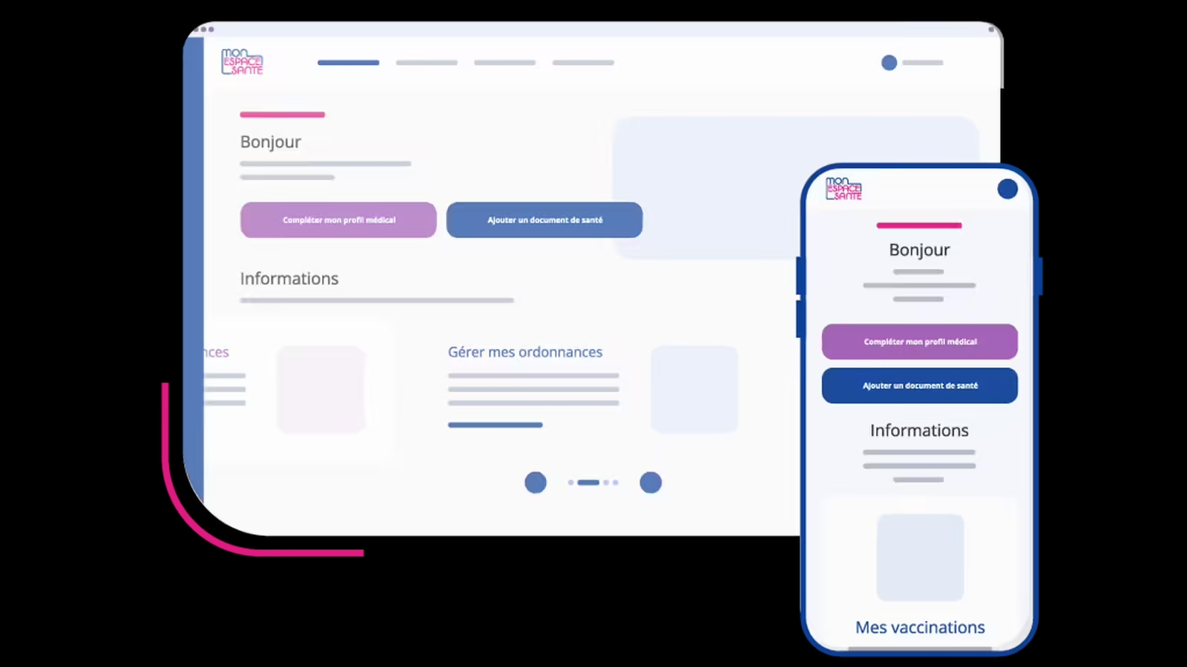
Applications de services de santé des prestataires publics en France
11
Applications pour les services de santé
1
1
11
Mon Espace Santé
Lancé début 2022, il est l'évolution du Dossier Médical Partagé (DMP). Mon Espace Santé est un espace numérique personnel de santé pour stocker, gérer et partager des informations et des documents de santé en toute sécurité.
Application Android - Application IOS
Source : malakoffhumanis.com

Slide 11
Applications de services de santé des prestataires publics en France
11
Applications pour les services de santé
1
1
11
TousAntiCovid
Application développée dans le cadre de la pandémie de COVID-19 pour faciliter le suivi des contacts, fournir des informations sur l'évolution de l'épidémie et permettre l'accès aux certificats de vaccination et de dépistage. Elle illustre la capacité du secteur public français à s'adapter rapidement à une crise sanitaire grâce aux technologies numériques.
Application Android - Application IOS
Source : capeb.fr

Slide 12
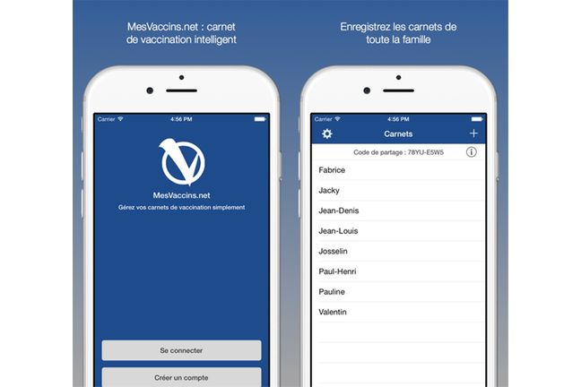
Applications de services de santé des prestataires publics en France
11
Applications pour les services de santé
1
1
11
MesVaccins :
Il permet de gérer son carnet de vaccination électronique et de recevoir des recommandations personnalisées sur les vaccins nécessaires, en fonction de son profil de santé et d'un éventuel voyage à l'étranger.
Application Android - Application IOS
Source : doctissimo.fr

Slide 13
Services de santé appliqués par les prestataires privés en France
11
Applications pour les services de santé
1
1
11
Doctolib
Bien que Doctolib soit une société privée, elle travaille en étroite collaboration avec de nombreux hôpitaux publics et professionnels de santé indépendants en France pour faciliter la prise de rendez-vous en ligne, la téléconsultation et la gestion de l'agenda médical.
Application Android - Application IOS
Source : licence Freepik

Slide 14
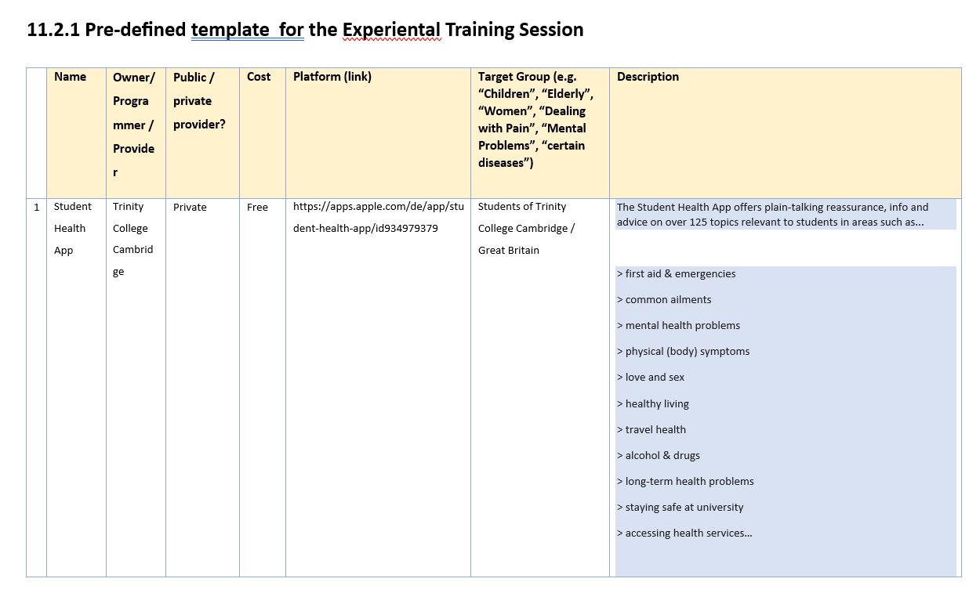
Activité : Rassembler dans un modèle prédéfini plusieurs applications
11
Applications pour les services de santé
1
1
11
Vous avez découvert différents exemples de services de santé publics et privés.
Naviguez maintenant sur Internet et explorez les fonctionnalités et les paramètres de base.
Collecter 1 à 3 applications de services de santé dans la langue de votre pays d'arrivée
Remplir le modèle prédéfini
Image by vectorjuice on Freepik

Slide 15
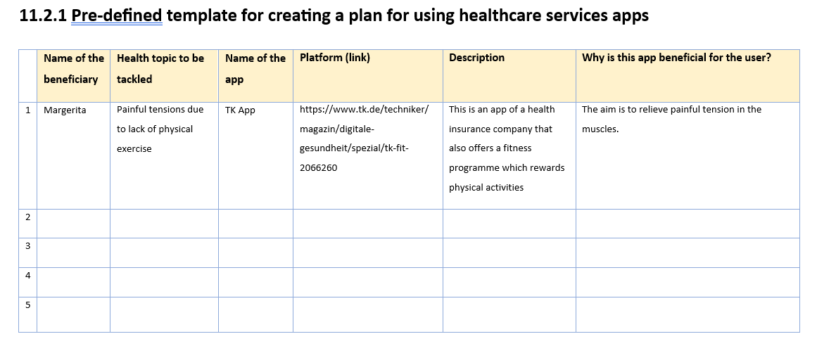
Activité : Créez votre propre plan d'utilisation des applications de services de santé
11
Applications pour les services de santé
1
1
11
Existe-t-il des thèmes de santé pertinents pour l'apprenant/l'ami/l'enfant/les membres de sa famille (par exemple, maux de tête récurrents, maladies préexistantes, nécessité de mesures de prévention en matière de santé) ?
Quelles sont les applications de services de santé disponibles pour ces sujets (par exemple, capteurs, applications sur les traitements alternatifs, cliniques spéciales) ?
Quelle(s) application(s) serait(ent) utile(s) ?
Inclure cette application / ces applications dans un modèle prédéfini en tant que plan pour une utilisation future.
Image by vectorjuice on Freepik

Slide 16
Félicitations ! Vous avez terminé la session de formation expérientielle de ce module !
Financé par l'Union européenne. Les points de vue et opinions exprimés n'engagent que leurs auteurs et ne reflètent pas nécessairement ceux de l'Union européenne ou de l'Agence exécutive européenne pour l'éducation et la culture (EACEA). Ni l'Union européenne ni l'EACEA ne peuvent en être tenues pour responsables.

